Slide 1
머신러닝
미니 프로젝트
- 데이터 사이언티스트 취업, 이직 가능성 -
3조 김민재 박정수 이창환

Slide 2
목차
프로젝트 배경
데이터 탐색
데이터 설명 및 전처리
데이터 분석
모델 개발
웹 시연
느낌점 및 개선 사항

Slide 3



1. 프로젝트 배경
?
데이터 분석 직무에 대한 관심도 증가
현재 ‘프로젝트 기반 AI빅데이터 융합형 인재 양성 과정’을 듣고 있는 중으로서 데이터 분석 직무로의 취업을 희망
데이터 분석 분야로 나아가기 위해서는 어떤 커리어 패스를 그려야 할지 고민: 대학원 진학? 직무 경험?
참고할 만한 정보 획득의 어려움

Slide 4

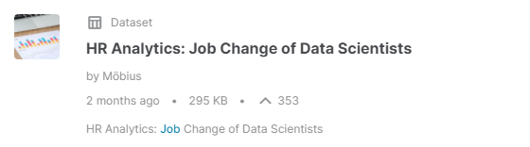
1. 프로젝트 배경
캐글 데이터를 이용: 데이터 사이언스 분야의 직무를 희망하여 훈련과정을 듣고 있는 사람의 이직 성공 유무 관련 데이터(미국)
미국은 우리나라 보다 데이터 사이언스 분야가 더 발전되어 있고 취업 시장 또한 활발함
→ 미국과 우리나라의 데이터 분석 직무의 취업 시장 상황이 다르지만, 미국의 사례를 참고하여 앞으로 어떤 것을 준비해야 할지 생각해 보고 커리어 패스를 그려 볼 수 있다는 점에서 의미가 있을 것이라 생각함

Slide 5
2. 데이터 탐색 – 데이터 설명 및 전처리
데이터 구성
칼럼 설명
enrollee_id : 후보자의 고유 ID
city : 도시 코드
city_ development _index : 도시 개발 지수 (축척)
gender : 후보자의 성별
relevent_experience : 후보자의 관련 경험
enrolled_university : 등록 된 대학 과정 유형 (있는 경우)
education_level : 지원자의 교육 수준
major_discipline : 후보자 교육 전공
experience : 수년간 후보 총 경험
company_size : 현재 고용주 회사의 직원 수
company_type : 현재 고용주의 유형
Lastnewjob : 이전 직장과 현재 직장 간의 연도 차이
training_hours : 완료된 교육 시간
미국의 데이터 사이언스 훈련
도시 개발 지수
전공
성별
경력
관련된 경험
전 직장 정보
대학 등록 여부
전 직장과의
공백기
교육 수준
훈련 시간

Slide 6
2. 데이터 탐색 – 데이터 설명 및 전처리
city_development_index
결측치를 평균으로 대체
experience
문자열을 제거해주고 정수로 형변환
last_new_job
문자열을 제거하고 정수로 형변환
gender
성별은 임의의 값을 채워주기 애매해서 결측치 제거
relevent_experience
관련된 경험 여부로 결측치의 수가 적어 제거
enrolled_university
최빈값으로 결측치 대체
education_level
최빈값으로 결측치 대체
major_discipline
삭제하기엔 데이터 양이 많아 other로 대체
company_type
조건을 주어 New로 처리 그 외의 값은 제거
company_size
조건을 주어 New로 처리 그 외의 값은 제거

Slide 7
2. 데이터 탐색 – 데이터 설명 및 전처리
city_development_index
결측치를 평균으로 대체
experience
문자열을 제거해주고 정수로 형변환
last_new_job
문자열을 제거하고 정수로 형변환
gender
성별은 임의의 값을 채워주기 애매해서 결측치 제거
gender
성별은 임의의 값을 채워주기 애매해서 결측치 제거
웹 서비스를 위한 한글화
relevent_experience
관련된 경험 여부로 결측치의 수가 적어 제거
relevent_experience
관련된 경험 여부로 결측치의 수가 적어 제거
enrolled_university
최빈값으로 결측치 대체
enrolled_university
최빈값으로 결측치 대체
education_level
최빈값으로 결측치 대체
education_level
최빈값으로 결측치 대체
major_discipline
삭제하기엔 데이터 양이 많아 other로 대체
major_discipline
삭제하기엔 데이터 양이 많아 other로 대체
company_type
조건을 주어 New로 처리 그 외의 값은 제거
company_type
조건을 주어 New로 처리 그 외의 값은 제거
company_size
조건을 주어 New로 처리 그 외의 값은 제거

Slide 8
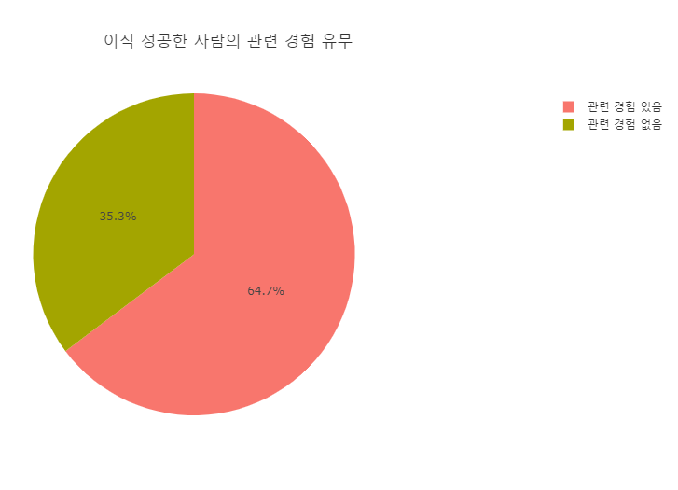

3. 데이터 분석
(1) 이직에 성공한 사람들에게 나타나는 특징
이직에 성공한 사람들은
관련 경험이 있고(64.7%)

Slide 9
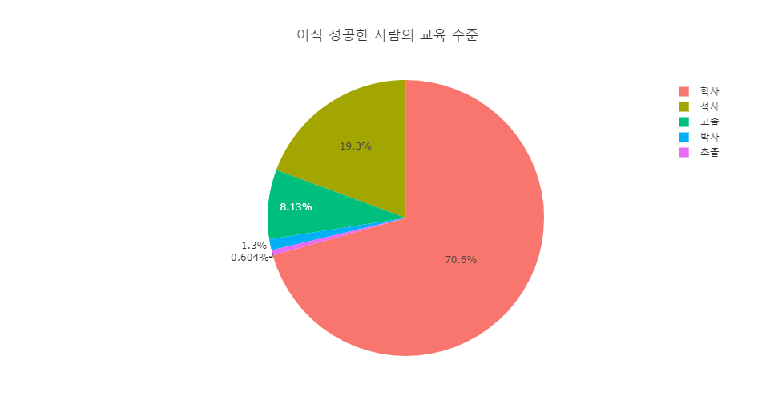

3. 데이터 분석
(1) 이직에 성공한 사람들에게 나타나는 특징
이직에 성공한 사람들은
관련 경험이 있고(64.7%)
학사이고(70.6%)

Slide 10
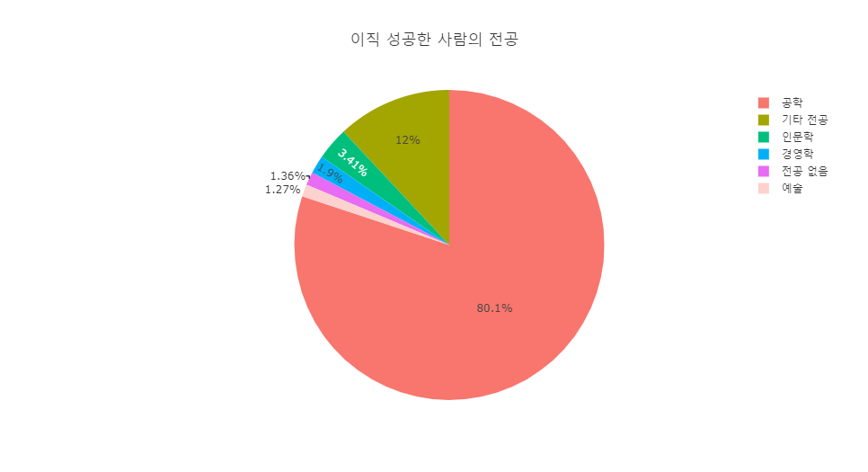
3. 데이터 분석
(1) 이직에 성공한 사람들에게 나타나는 특징
이직에 성공한 사람들은
관련 경험이 있고(64.7%)
학사이고(70.6%)
공학을 전공하고(80.1%)

Slide 11
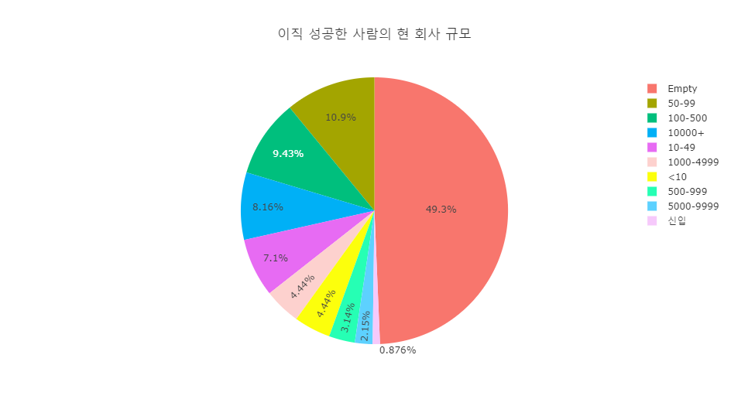
3. 데이터 분석
(1) 이직에 성공한 사람들에게 나타나는 특징
이직에 성공한 사람들은
관련 경험이 있고(64.7%)
학사이고(70.6%)
공학을 전공하고(80.1%)
현재 50~99명 규모의(10.9%)
※ Empty는 무응답자를 의미

Slide 12
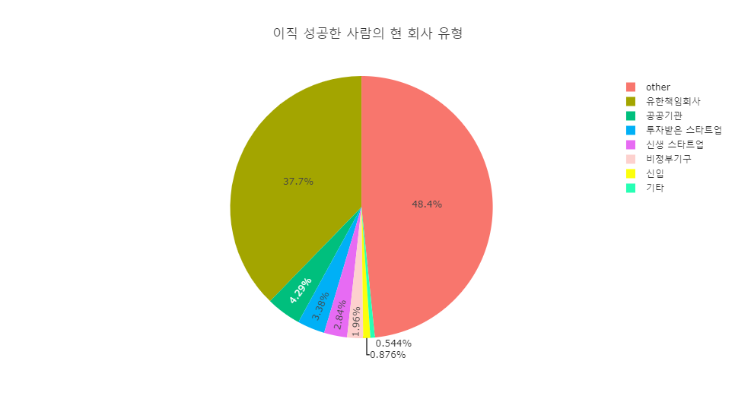
3. 데이터 분석
(1) 이직에 성공한 사람들에게 나타나는 특징
이직에 성공한 사람들은
관련 경험이 있고(64.7%)
학사이고(70.6%)
공학을 전공하고(80.1%)
현재 50~99명 규모의(10.9%)
유한책임회사를 다니고(37.7%)

Slide 13
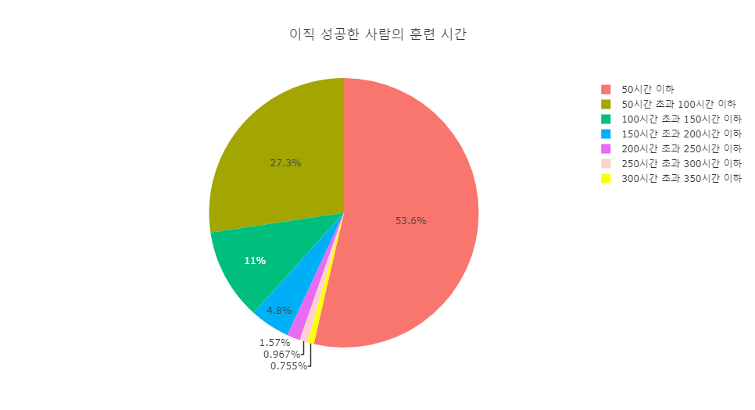
3. 데이터 분석
(1) 이직에 성공한 사람들에게 나타나는 특징
이직에 성공한 사람들은
관련 경험이 있고(64.7%)
학사이고(70.6%)
공학을 전공하고(80.1%)
현재 50~99명 규모의(10.9%)
유한책임회사를 다니고(37.7%)
훈련 시간이 50시간 이하인(53.6%)
특징을 보임

Slide 14
3. 데이터 분석
(1) 이직에 성공한 사람들에게 나타나는 특징
이직에 성공한 사람들은
관련 경험이 있고(64.7%)
학사이고(70.6%)
공학을 전공하고(80.1%)
현재 50~99명 규모의(10.9%)
유한책임회사를 다니고(37.7%)
훈련 시간이 50시간 이하인(53.6%)
특징을 보임
훈련 과정을 받는 사람 중 이직에 성공한 사람의 특징을 살펴 보고자 이직에 성공한 사람을 기준으로 각각의 항목들에 대한 비율을 알아 보았음
대부분의 항목에서는 우리가 생각하고 있는 범위 내에서의 특징이 나왔지만 훈련 시간에 대해서는 특이점을 발견할 수 있었음
이직에 성공한 사람들의 기준으로 훈련 시간을 살펴본 결과, 훈련시간이 50시간 이하인 사람이 많았는데, 훈련 과정이 어떤 과정인지 상세하게 알 수는 없지만 훈련 과정에 충실히 임하고 능력을 키운다면 짧은 훈련 시간이라도 이직을 하는데 큰 문제가 없는 것으로 추측됨

Slide 15
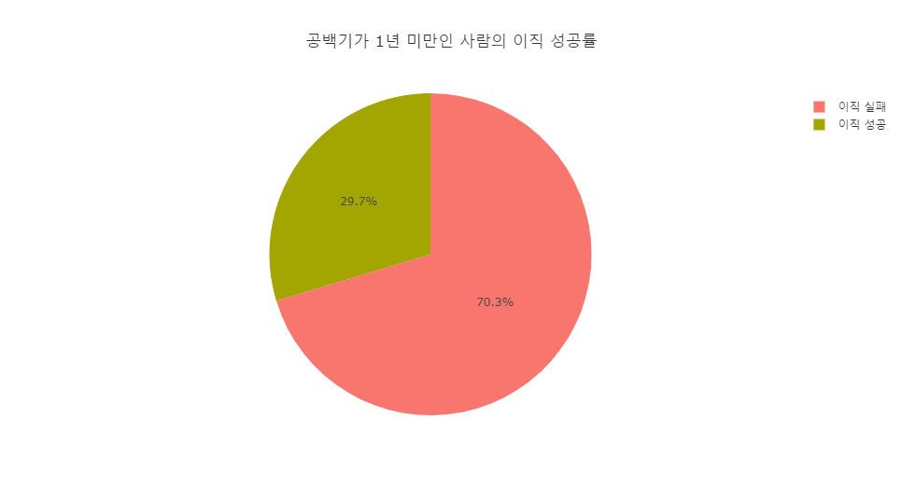
3. 데이터 분석
(2) 공백기가 이직에 미치는 영향
공백기가
1년 미만인 사람은 29.7%

Slide 16
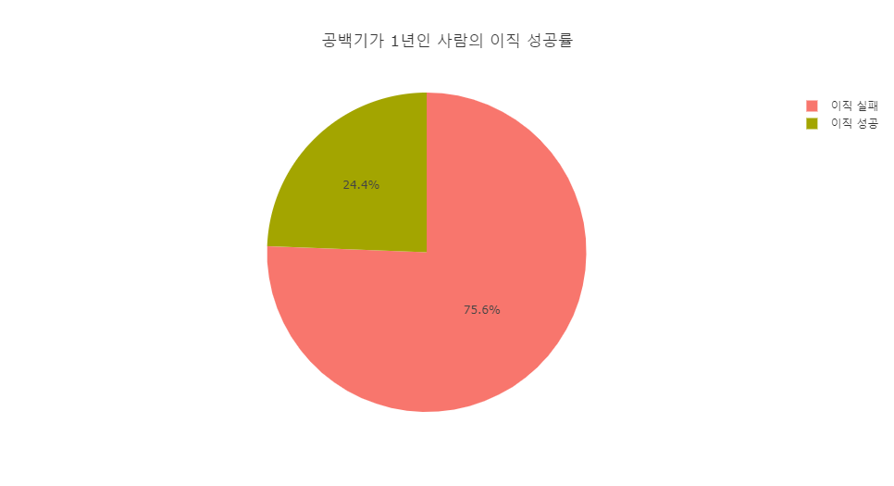
3. 데이터 분석
(2) 공백기가 이직에 미치는 영향
공백기가
1년 미만인 사람은 29.7%
1년인 사람은 24.4%

Slide 17
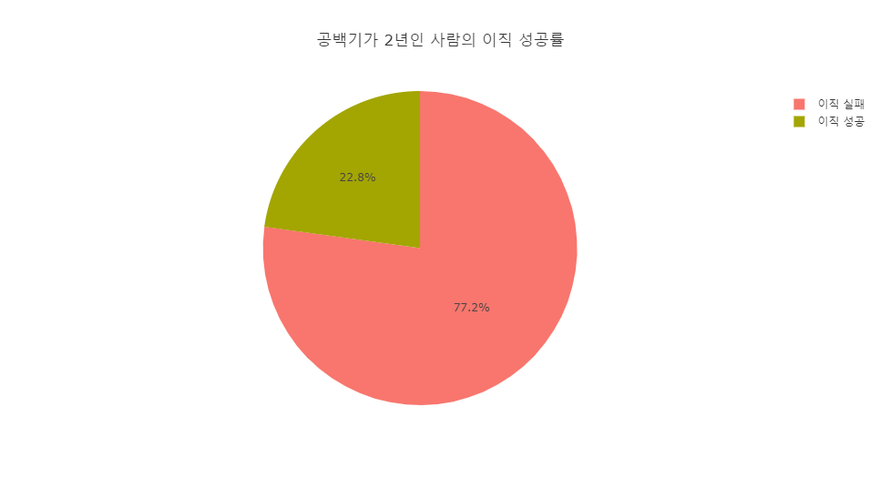
3. 데이터 분석
(2) 공백기가 이직에 미치는 영향
공백기가
1년 미만인 사람은 29.7%
1년인 사람은 24.4%
2년인 사람은 22.8%

Slide 18
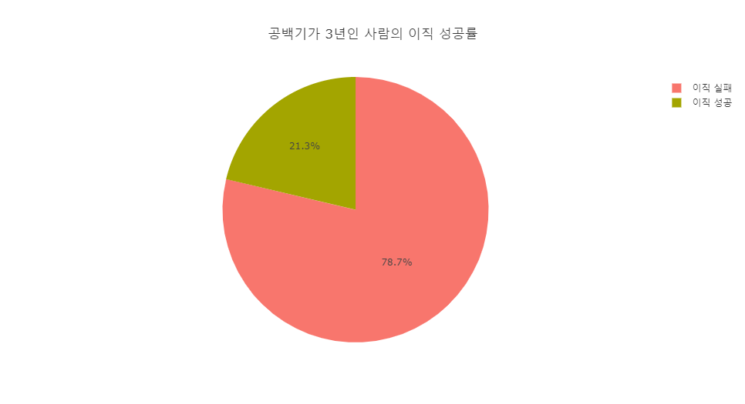
3. 데이터 분석
(2) 공백기가 이직에 미치는 영향
공백기가
1년 미만인 사람은 29.7%
1년인 사람은 24.4%
2년인 사람은 22.8%
3년인 사람은 21.3%

Slide 19
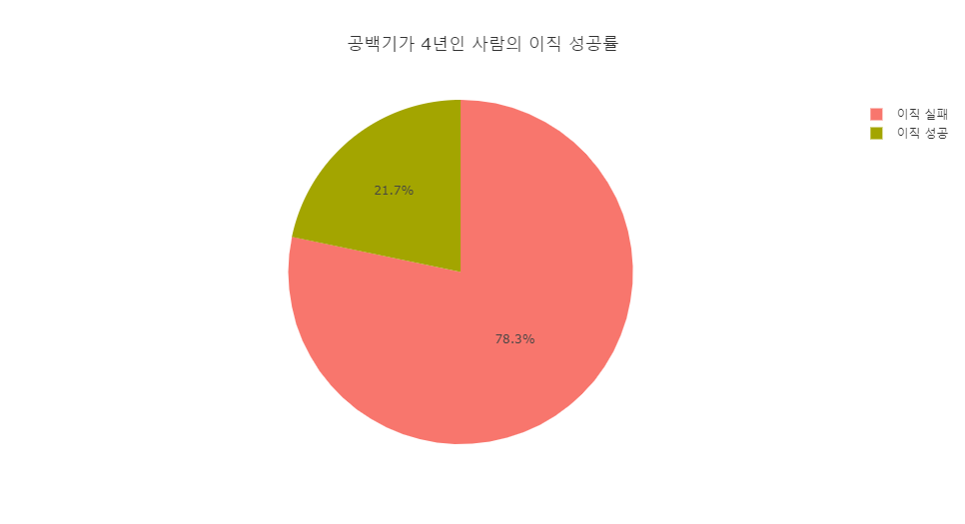
3. 데이터 분석
(2) 공백기가 이직에 미치는 영향
공백기가
1년 미만인 사람은 29.7%
1년인 사람은 24.4%
2년인 사람은 22.8%
3년인 사람은 21.3%
4년인 사람은 21.7%

Slide 20
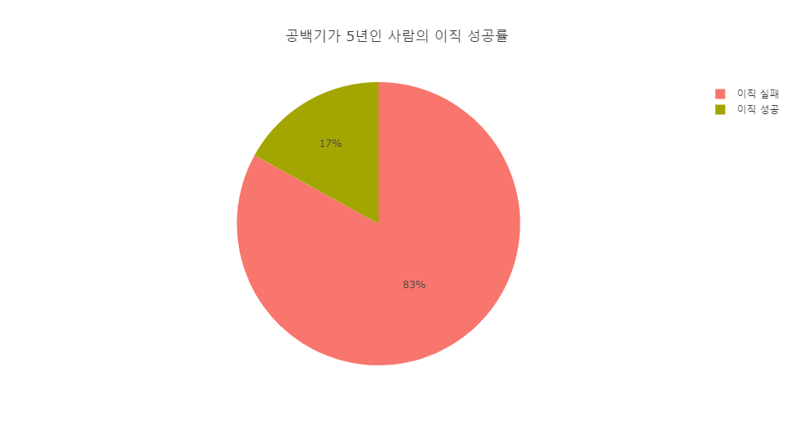
3. 데이터 분석
(2) 공백기가 이직에 미치는 영향
공백기가
1년 미만인 사람은 29.7%
1년인 사람은 24.4%
2년인 사람은 22.8%
3년인 사람은 21.3%
4년인 사람은 21.7%
5년인 사람은 17.0%
이직 성공률을 가짐

Slide 21
3. 데이터 분석
(2) 공백기가 이직에 미치는 영향
공백기가
1년 미만인 사람은 29.7%
1년인 사람은 24.4%
2년인 사람은 22.8%
3년인 사람은 21.3%
4년인 사람은 21.7%
5년인 사람은 17.0%
이직 성공률을 가짐
공백기가 길수록 이직 성공률이 떨어짐을 알 수 있는데, 공백기가 1년 미만인 사람의 이직 성공률이 5년인 사람의 이직 성공률 보다 12.7%p 높은 것을 알 수 있음
이를 통해 직무 전환이나 이직을 위해서는 짧은 공백 기간을 가지는 것이 더 유리하게 작용하는 것을 알 수 있고, 따라서 직무 전환을 계획하고 있다면 퇴사를 하기 전에 미리 훈련 과정 등을 알아보고 준비를 한 다음 공백기를 최소화 하는 방향으로 전략을 짜는 것이 중요함

Slide 22
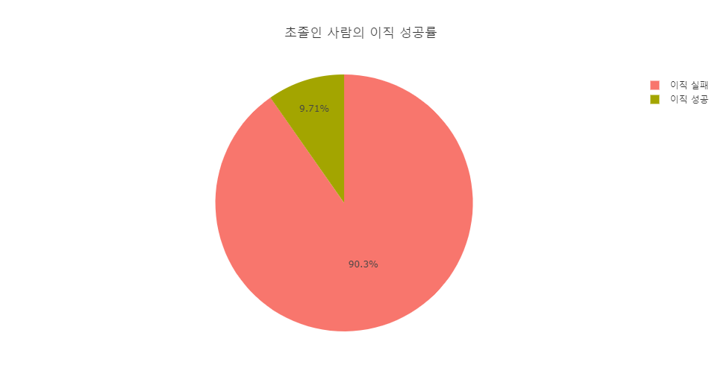
3. 데이터 분석
(3) 학력이 이직에 미치는 영향
학력이
초졸인 사람의 9.71%

Slide 23

3. 데이터 분석
(3) 학력이 이직에 미치는 영향
학력이
초졸인 사람의 9.71%
고졸인 사람의 18.5%

Slide 24

3. 데이터 분석
(3) 학력이 이직에 미치는 영향
학력이
초졸인 사람의 9.71%
고졸인 사람의 18.5%
학사인 사람의 25.6%

Slide 25

3. 데이터 분석
(3) 학력이 이직에 미치는 영향
학력이
초졸인 사람의 9.71%
고졸인 사람의 18.5%
학사인 사람의 25.6%
석사인 사람의 19.6%

Slide 26

3. 데이터 분석
(3) 학력이 이직에 미치는 영향
학력이
초졸인 사람의 9.71%
고졸인 사람의 18.5%
학사인 사람의 25.6%
석사인 사람의 19.6%
박사인 사람의 13.2%가
이직에 성공하였음

Slide 27
3. 데이터 분석
(3) 학력이 이직에 미치는 영향
학력이
초졸인 사람의 9.71%
고졸인 사람의 18.5%
학사인 사람의 25.6%
석사인 사람의 19.6%
박사인 사람의 13.2%가
이직에 성공하였음
학사인 사람 중 이직에 성공한 사람이 25.6%로 가장 높게 나타났고, 그 다음 석사인 사람 중 이직에 성공한 사람이 19.6%로 높게 나타남
대학 진학률이 70%인 한국과 달리 미국에서는 대학 진학률이 44%이기 때문에 학사를 고학력으로 볼 수 있고 학사 이상의 학력이 취직이나 이직에 경쟁력이 될 수 있음

Slide 28
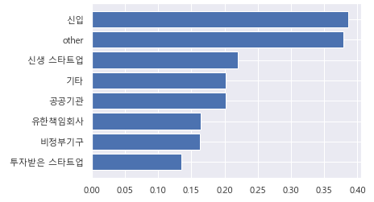
3. 데이터 분석
(4) 현 직장 유형별 이직 성공률
other의 경우 무응답 및 기타 유형이어서 논외로 친다면 한눈에 보아도 신입의 경우에 입사 성공률이 가장 높은 모습을 보임
그 뒤를 이어 신생 스타트업에서 가장 높은 이직성공률을 보여주는데, 아무래도 스타트업에서 경력을 쌓은 뒤 이직을 하는 케이스가 많기 때문이라고 생각됨
→ 후에 우리들이 취직을 준비할 때, 스타트업에서 경력을 쌓으며 커리어를 시작하는 방법 또한 하나의 선택지가 될 수 있음

Slide 29
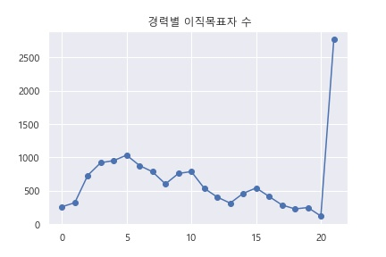
3. 데이터 분석
(5) 경력별 이직 목표자 수
경력별로 이직을 위해 훈련을 받는 사람의 수를 나타냈는데 경력이 20년이 넘는 사람은 모두 21로 처리함
본인의 분야에서 21년 이상의 경력에도 데이터 사이언스로 이직을 하고자 하는 사람이 많은 것을 알 수 있음
→ 데이터 사이언스 직무에 대한 관심도가 높아지면서 다른 직종을 가진 사람들도 훈련 과정을 통해 직무를 전환하고자 하는 사람이 많음을 알 수 있음
→ 데이터 사이언스 직무에 대한 장래 기대성이 높다고 볼 수 있음

Slide 30
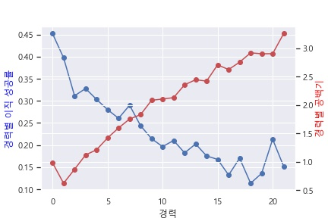
3. 데이터 분석
(6) 경력별 이직 성공률과 공백기 평균 기간
이직 성공률 그래프가 우하향 하는 모습을 보이는데, 경력이 1년 미만인 경우의 이직 성공률은 약 45%에 해당할 정도로 많은 인원이 취직에 성공하는 모습을 보임
경력이 많을수록 이직 성공률이 떨어지는 원인으로 경력을 가진 사람이 새로운 직종으로의 이동에 대한 리스크가 크며 본인들의 기대치 또한 높아 더 좋은 조건의 회사를 찾기 때문에 이직 성공률이 떨어지는 것이 아닐까 추측됨
경력이 많을수록 공백기의 평균이 증가하는 모습을 보이는데, 위와 같은 이유로 성공률이 떨어지는 만큼 공백기가 길어지는 것이 아닐까 추측됨

Slide 31
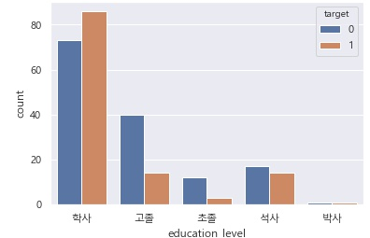
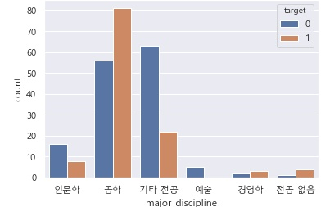
3. 데이터 분석
(7) 신입 기준 교육 수준 및 전공 분야가 이직에 미치는 영향
취직 실패
취직 성공
취직 실패
취직 성공
교육 수준
전공
학력과 전공이 신입의 데이터 사이언스 분야 취업 성공률에 얼마나 영향을 주는지 파악하고자 신입을 기준으로 데이터를 시각화 하였음
공학(STEM: Science, Technology, Engineering, Math)을 전공으로 한 사람이 높은 취직률을 보여주는 것을 알 수 있으며 다른 분야의 인원들은 취직률이 낮은 모습을 보여줌. 하지만 이는 데이터가 미국에서 수집되었기 때문에 한국에서의 상황은 다를 수 있다고 생각함
학력 역시 대학교를 나온 인원이 취직에 유리한 모습을 보이는 것을 알 수 있는데 일반적인 예측 내의 모습을 보여줌

Slide 32
4. 모델 개발
(1) 데이터 적용 방식
훈련 데이터
테스트 데이터
데이터 셋 구성
(총 15,965개)
14,376개
1,589개
검증 데이터 분할
(모델 정확도 검정)
11,501개
2,875개
2,300개
2,300개
2,300개
2,300개
2,300개
2,300개
2,300개
2,300개
2,300개
2,300개
교차 검증
(모델 정확도 검정)
2,300개
2,300개
2,300개
2,300개
2,300개
2,300개
2,300개
2,300개
2,300개
2,300개
2,300개
2,300개
2,300개
2,300개
2,300개

Slide 33
4. 모델 개발
(2) 사용한 모델
F1-score
DecisionTree
Classifier
Support Vector
Classifer
DT
0.72
Logistic
Regression
Classifer
SVM
0.69
BernoulliNaïveBayes
Classifer
LR
0.77
NB
0.73
VotingClassifier
Voting
0.76

Slide 34
5. 웹 시연

Slide 35




6. 느낀점 및 개선 사항
미국의 훈련기관에서 수집한 데이터이기 때문에 한국의 상황에 안 맞는 부분이 있을 수 있어서 한국의 구직자 정보를 입력하고 예측을 하는 것은 부정확할 수 있음
하지만 미국의 사례를 참고하여 앞으로 어떤 것을 준비해야 할지 생각해 볼 수 있게 되었고 본 훈련 과정에 열심히 임할 것을 팀원들과 의지를 다지는 계기가 됨
→ 데이터 사이언스 직무에 대한 관심도가 높아지는 만큼 이 분야로의 취직 또는 이직을 준비하는 사람을 위해 훈련 기관 측에서 데이터를 구축한다면 한국의 취업 상황에 맞는 모델이 나올 수 있을 것이라 기대됨

Slide 36
감사합니다

